Slide 1

E08 – "Once Upon a Time in Springfield"
Föreläsning 8, HT2014
Debuggern, Timers
Kurs:
1dv403 Webbteknik I
Johan Leitet

Slide 2

E08 - Once Upon a Time in Springfield
Dagens agenda
Konsollen
Debuggern
Logga felmeddelanden
BOM (Browser Objekt Model)
window-objektet
Timers
Intervall
This, that?

Slide 3

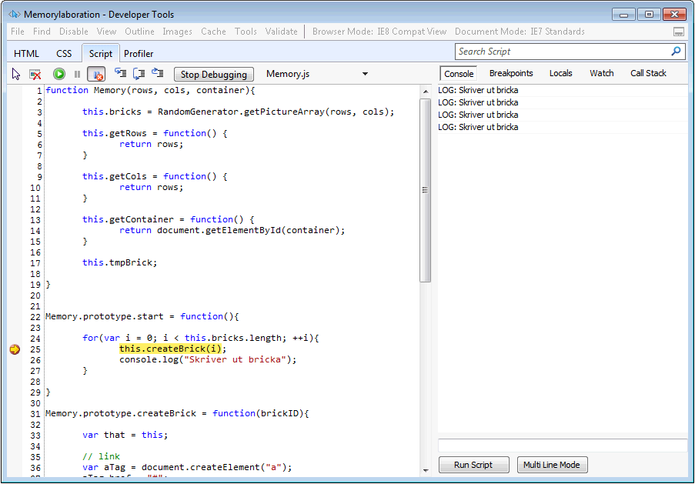
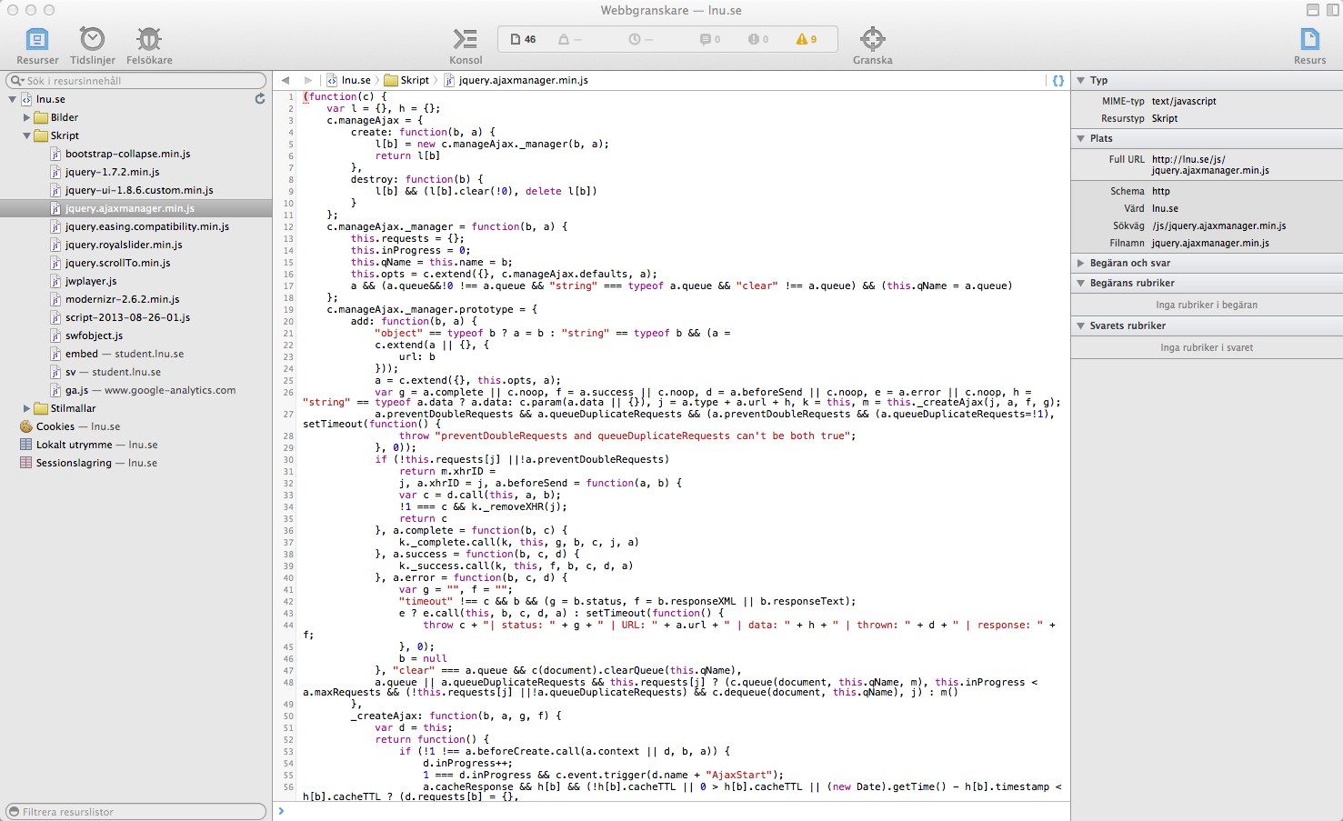
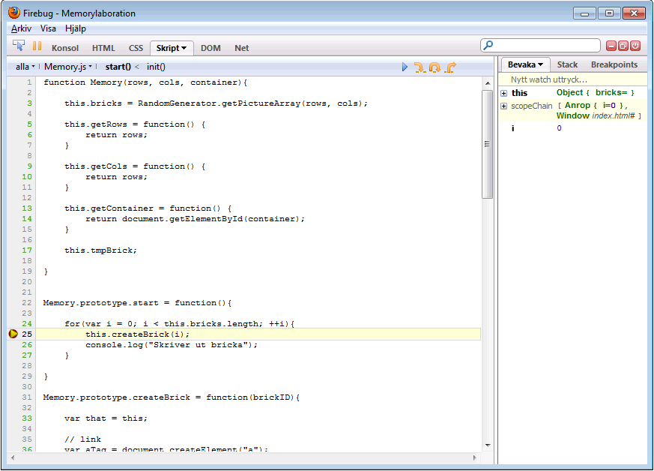
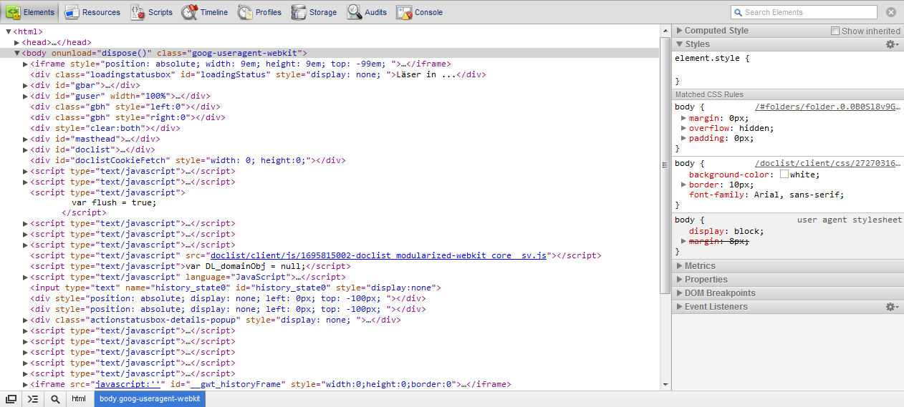
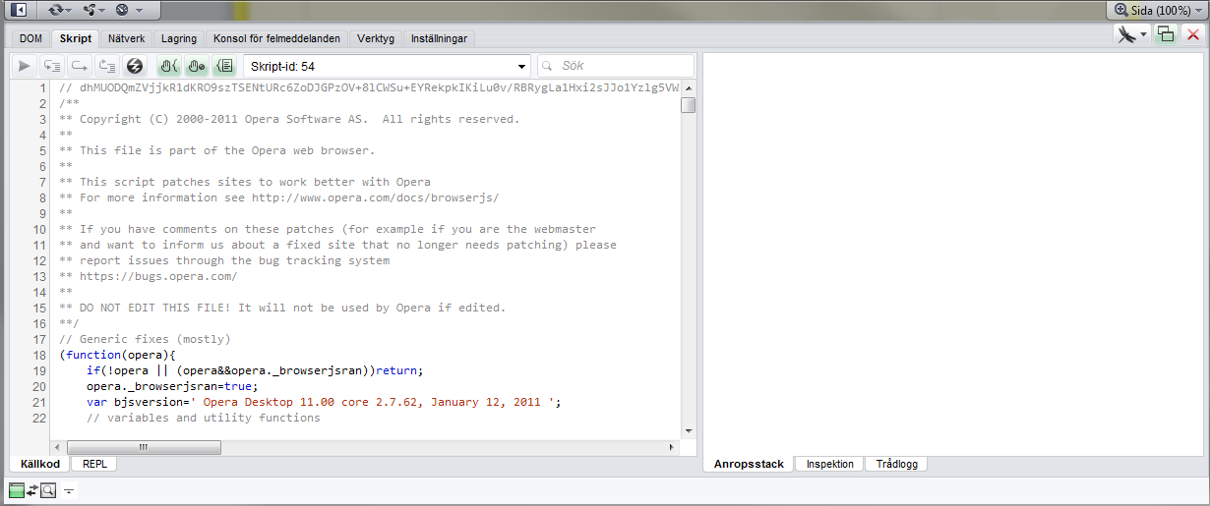
Utvecklingsverktyg i webbläsaren

Slide 4
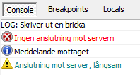
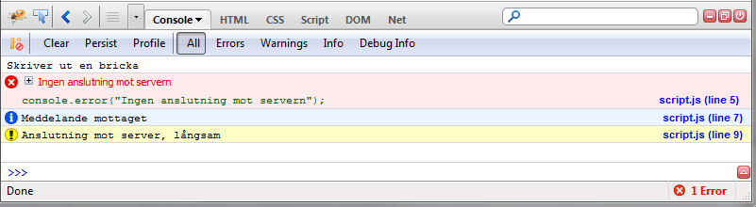
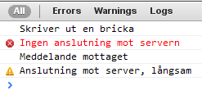
Logga till console
Vi har tillgång till ett objekt, console, som vi kan använda för att skriva till debuggerns konsolfönster. (FireFox (FireBug), Internet Explorer, Safari, Chrome)
console.log("Skriver ut en bricka"); console.error("Ingen anslutning mot servern"); console.info("Meddelande mottaget"); console.warn("Anslutning mot server, långsam");

Slide 5







DOM och BOM
DOM
BOM
Document Object Model
Browser Object Model

Slide 6








BOM
BOM (Browser Object Model) är gränssnittet mellan JavaScript och webbläsaren.
BOM är inte standardiserat.
Objektet window är centralt.

Slide 7


BOM hanterar
Insorterat under denna rubrik hittar vi:
Timers och intervall
Webbläsarfönster (och ramar, frames) - Positioner - Storlekar
Systemdialoger (alert, prompt, confirm)
Location (adressfält)
Historik
...

Slide 8
window
window-objektet representerar en instans
av webbläsarfönstret och motsvarar i
webbläsaren det objekt som är Global i
ECMAScript.
Alla globala variabler hamnar således på just window-objektet
window
document
var todo = "Go to work, not!";
alert(todo); // Go to work, not!
alert(window.todo); // Go to work, not!

Slide 9



Timers
Två typer av timers i webbläsaren:
Timeout
Intervall

Slide 10
setTimeout
setTimeout kan vi använda när vi vill vänta och sedan utföra något.
setTimeout(myApp.goToSchool, 3000);
ms
setTimeout(function(){
myApp.goToSchool();
}, 3000);
setTimeout("myApp.goToSchool()", 3000);
setTimeout ligger på window-objektet men eftersom detta är globalt behöver vi inte skriva window.setTimeout, men vi kan.

Slide 11

setInterval
setTimeout kan vi använda när vi vill vänta och sedan utföra något.
setInterval(myApp.writeOnBlackboard, 3000);
ms
setInterval(function(){
myApp.writeOnBlackboard("I will not use inline JS in my HTML-pages.");
}, 3000);
När väl ett intervall startat så slutar det inte förrän man säger till det att stoppa. (Vilket kan innebära vissa problem, så kan man bör man undvika setInterval och förlita sig på setTimeout.)

Slide 12

clearInterval
Genom att spara undan ett id som returneras från setInterval så kan vi stoppa timern när vi önskar.
var timerID = setInterval(function(){
myApp.writeOnBlackboard("I will not use inline JS in my HTML-pages.");
if(myApp.isBlackboardFilled()){
clearInterval(timerID);
}
}, 3000);
På samma sätt fungerar metoden clearTimeout

Slide 13

function Homer(){ var node = document.getElementById("belly"); var that = this;
// this?
node.onclick = function(){
// this? // that?
setTimeout(function(){
// this? // that? }, 1000); }; } var h1 = new Homer(); var h2 = new Homer();
This?
That?

Slide 14
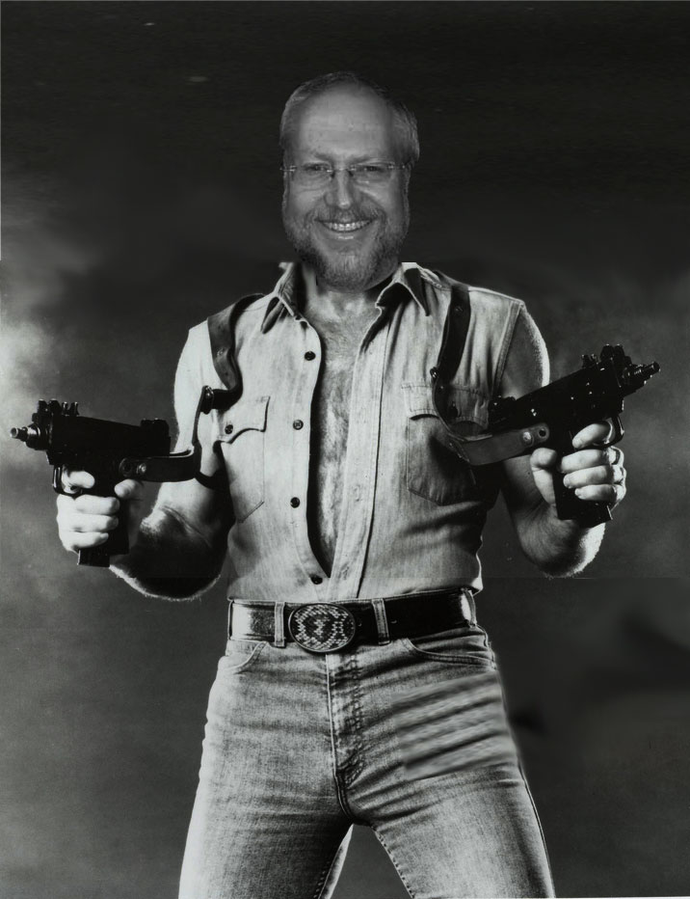
Douglas Crockford can travel back in time with a negative setTimeout
Källa: http://twitter.com/crockfordfacts

